Slide 1
Лекция 3
Виртуализация. Контейнеризация
Основы

Slide 2
Виртуализация (Virtualization)
Что такое виртуализация?
Виртуализа́ция — предоставление набора вычислительных ресурсов или их логического объединения, абстрагированное от аппаратной реализации, и обеспечивающее при этом логическую изоляцию друг от друга вычислительных процессов, выполняемых на одном физическом ресурсе.
Примером использования виртуализации является возможность запуска нескольких операционных систем на одном компьютере: при том каждый из экземпляров таких гостевых операционных систем работает со своим набором логических ресурсов (процессорных, оперативной памяти, устройств хранения), предоставлением которых из общего пула, доступного на уровне оборудования, управляет хостовая операционная система — гипервизор. Также могут быть подвергнуты виртуализации сети передачи данных, сети хранения данных, платформенное и прикладное программное обеспечение (эмуляция).

Slide 3
Виды виртуализации
Оборудование
Эмуляция — полная виртуализация (виртуализация всей платформы); например, QEMU или эмуляторы игровых консолей (rpc3).
Операционные системы
Программное обеспечение
Память
Системы хранения
Базы данных
Сеть

Slide 4
Виды виртуализации
Операционные системы
Программная виртуализация
Динамическая трансляция; при динамической (бинарной) трансляции проблемные команды гостевой операционной системы перехватываются гипервизором.
Паравиртуализация: операционная система взаимодействует с программой гипервизора, который предоставляет ей гостевой API, вместо использования напрямую таких ресурсов, как таблица страниц памяти.
Встроенная виртуализация
Аппаратная виртуализация — виртуализация с поддержкой специальной процессорной архитектуры. В отличие от программной виртуализации, с помощью данной техники возможно использование изолированных гостевых систем, управляемых гипервизором напрямую.
Виртуализация на уровне операционной системы: работа нескольких экземпляров пространства пользователя в рамках одной ОС. Примерами могут быть Docker, LXC

Slide 5
Виды виртуализации
Программное обеспечение
Виртуализация приложений (также виртуализация рабочего окружения): работа отдельных приложений в среде, отделённой от основной ОС. Эта концепция тесно связана с портативными приложениями. Примерами могут быть: Citrix XenApp, Microsoft App-V^{[en]}.
Виртуализация сервисов: эмуляция поведения системных компонентов, необходимых для запуска приложения в целях отладки и тестирования (англ. Application Under Test). Вместо виртуализации компонентов целиком, эта технология виртуализует только необходимые части. Примеры: SoapUI, Parasoft Virtualize^{[en]}.

Slide 6
Виды виртуализации
Память
Виртуализация памяти (англ. memory virtualization) — объединением оперативной памяти из различных ресурсов в единый массив. Реализации: Oracle Coherence^{[en]}, GigaSpaces XAP^{[en]}.
Виртуальная память — изоляция адресного пространства приложения от всего адресного пространства. Применяется во всех современных ОС

Slide 7
Виды виртуализации
Системы хранения
Виртуализация хранения данных, представление набора физических носителей в виде единого физического носителя.
Блочная виртуализация
Файловая виртуализация
Распределённая файловая система — любая файловая система, которая позволяет получать доступ к файлам с нескольких устройств, с помощью компьютерной сети.
Виртуальная файловая система — уровень абстракции поверх конкретной реализации файловой системы. Целью VFS является обеспечение единообразного доступа клиентских приложений к различным типам файловых систем.
Гипервизор хранения (англ. storage hypervisor) — программа, которая управляет виртуализацией пространства для хранения данных и может объединять различные физические пространства в единый логический массив^{[1]}.
Виртуализация устройств хранения данных: виртуализация жёсткого (логический диск) или оптического диска (например, DAEMON Tools).

Slide 8
Виды виртуализации
Базы данных
Виртуализация данных (англ. data virtualization) — представление данных в абстрактном виде, независимо от нижележащих систем управления и хранения данных, а также их структуры. Это подход к унификации данных из нескольких источников на одном уровне, чтобы приложения, средства отчётности и конечные пользователи могли получать доступ к данным, не нуждаясь в подробных сведениях об исходных источниках, местоположениях и структурах данных

Slide 9
Контейнерная виртуализация
Контейнеризация (виртуализация на уровне операционной системы, контейнерная виртуализация, зонная виртуализация^{[1]}) — метод виртуализации, при котором ядро операционной системы поддерживает несколько изолированных экземпляров пространства пользователя вместо одного. Эти экземпляры (обычно называемые контейнерами или зонами) с точки зрения выполняемых в них процессов идентичны отдельному экземпляру операционной системы. Для систем на базе Unix эта технология похожа на улучшенную реализацию механизма chroot. Ядро обеспечивает полную изолированность контейнеров, поэтому программы из разных контейнеров не могут воздействовать друг на друга.
В отличие от аппаратной виртуализации, при которой эмулируется аппаратное окружение и может быть запущен широкий спектр гостевых операционных систем, в контейнере может быть запущен экземпляр операционной системы только с тем же ядром, что и у хостовой операционной системы (все контейнеры узла используют общее ядро). При этом при контейнеризации отсутствуют дополнительные ресурсные накладные расходы на эмуляцию виртуального оборудования и запуск полноценного экземпляра операционной системы, характерные при аппаратной виртуализации.
Существуют реализации, ориентированные на создание практически полноценных экземпляров операционных систем (Solaris Containers, контейнеры Virtuozzo, OpenVZ), так и варианты, фокусирующиеся на изоляции отдельных сервисов с минимальным операционным окружением (jail, Docker).

Slide 10
Контейнеризация.Знакомство с технологией
Технология контейнеризации — это ещё одна форма виртуализации ОС, предлагающая изоляцию приложений в пользовательских пространствах (контейнерах). Все контейнеры используют одну и ту же операционную систему. Благодаря технологии контейнеризации можно запускать приложение с нужными библиотеками в типовом контейнере, который соединяется с хостом или другой внешней компонентой при помощи простого интерфейса.
Все компоненты, необходимые для работы приложения (код, среда запуска, системные инструменты, библиотеки и настройки), упаковываются в один образ и могут быть использованы повторно в рамках текущей задачи или для любых других. Контейнер независим от ресурсов и архитектуры хоста. Он создаёт изолированную среду для приложения, не используя CPU, RAM или хранилище хостовой ОС. Все процессы идут внутри

Slide 11
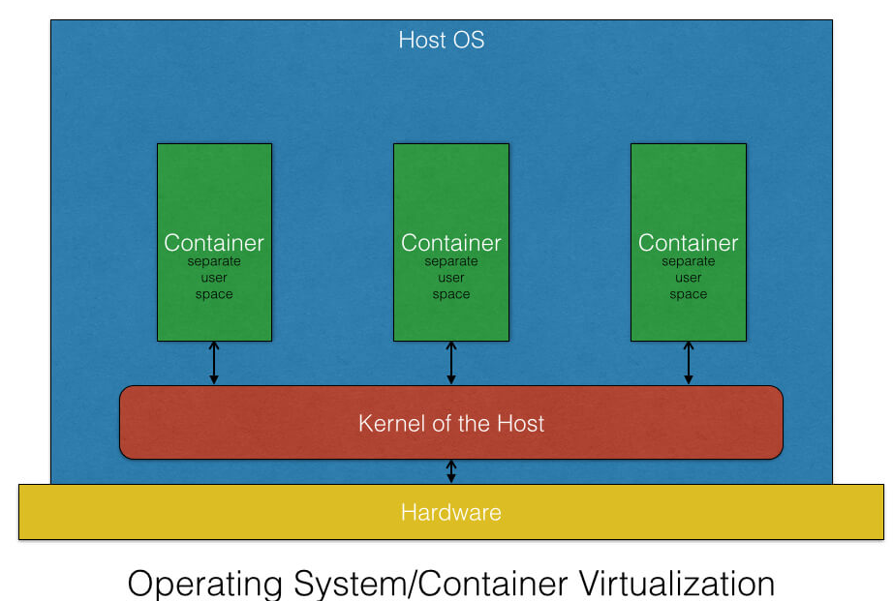
Контейнеризация.Знакомство с технологией

Slide 12
Контейнеризация.Знакомство с технологией
Виртуальная машина и контейнер: в чём разница
Виртуальные машины (ВМ) и контейнеры отличаются друг от друга. Это два разных подхода к созданию независимых изолированных вычислительных сред на физическом сервере. В чём особенность каждого варианта?
Виртуальная машина. Требуется гипервизор, для каждой ВМ используется собственная гостевая ОС. Позволяет создавать неоднородные вычислительные среды на одном компьютере. Из-за собственной ОС ВМ может занимать несколько ГБ, а запуск ОС и всех приложений занимает какое-то время.
Контейнер. Даже несколько контейнеров используют ядро одной хостовой ОС. Позволяет создавать на одном компьютере только однородные вычислительные среды. Намного легче ВМ, размер измеряется в Мб. Способен запускаться почти мгновенно.
Под разные задачи выбираются разные способы виртуализации.

Slide 13
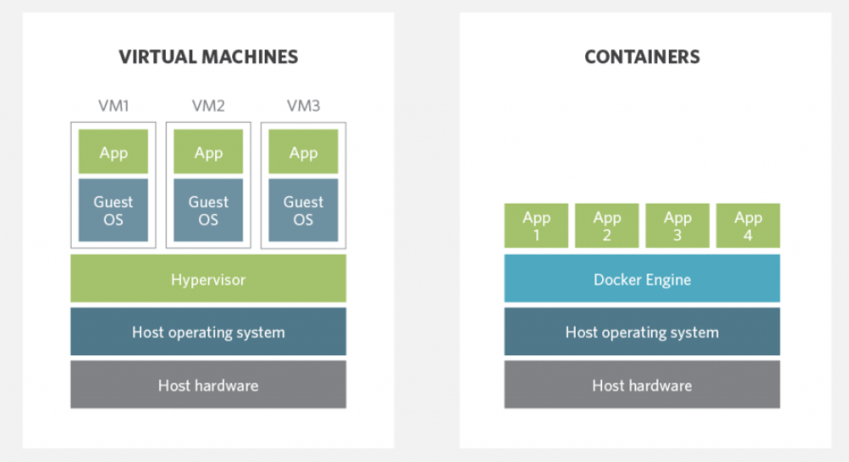
Контейнеризация.Знакомство с технологией

Slide 14
Для чего нужны контейнеры?

Slide 15
Для чего нужны контейнеры
Это удобное решение для тестирования и разработки. Когда разработчик запускает свой или чей-то код в тестовой среде, могут возникать ошибки из-за изменения среды приложения. Топология сети, политики безопасности, вычислительные ресурсы также могут влиять на работу приложения. Контейнер самодостаточен и легко пересоздаётся, если нужно откатить изменения или провести ещё одно тестирование.
Что представляет собой контейнеризация с точки зрения используемых технологий? Для создания контейнеров используются е технологии, как Linux XC, OpenVZ, Linux VServer, BSD Jails и Solaris. Первая популярная технология контейнеризации в Linux — это OpenVZ, превратившаяся позднее в более совершенный коммерческий продукт Virtuozzo.

Slide 16
Плюсы контейнеризации
Скорость создания. Контейнер можно создать быстрее, чем ВМ. При этом среда контейнеризации для некоторых задач даёт больше возможностей.
Экономичность. Контейнер занимает меньше места в хранилище, что уменьшает накладные расходы.
Высокая производительность. Отсутствие межсетевых зависимостей и конфликтов повышает производительность разработки. Каждый контейнер фактически представляет собой микросервис, который можно независимо обновлять, не задаваясь вопросом синхронизации.
Управление версиями. Можно мониторить версионность контейнеров, следить за различиями между ними.
Возможность миграции среды вычислений. Все зависимости приложений и ОС, необходимые для работы приложения, инкапсулируются. Это позволяет без труда переносить образ контейнера из одной среды в другую. Так, один образ можно запускать в среде Windows и Linux или dev/test/stage.
Стандартизация. Как правило, контейнеры создаются на основе открытых стандартов. Поэтому с ними можно работать в большинстве дистрибутивов Linux, Microsoft, MacOS.
Безопасность. Контейнеры изолированы друг от друга и базовой инфраструктуры. Изменение/обновление/удаление одного контейнера не влияет на другой.

Slide 17
Недостатки технологии
Высокая сложность. Рост количества контейнеров, работающих с приложением, влияет на сложность управления ими. В производственной среде для работы с множеством контейнеров стоит использовать оркестраторы. Например, Kubernetes и Mesos.
Разрастание. Нередко в контейнеры упаковывается гораздо больше ресурсов, чем реально требуется. Из-за этого образ разрастается, занимая больше места на диске.
Поддержка Native Linux. Docker и многие другие контейнерные технологии основаны на Linux-контейнерах (LXC). Из-за этого запуск контейнеров в Windows-среде не всегда удобен, а ежедневное использование сложнее, чем при работе в Linux.
Недостаточная зрелость. Технологии контейнеризации приложений появились на рынке сравнительно недавно. Не всегда удаётся сразу решить возникшую проблемы. Иногда требуется время на поиск решения.
Несмотря на то, что контейнеров может быть много, они, как правило, короткоживущие. Docker-контейнеры, например, часто называют одноразовыми. Можно использовать его, получить результат, а затем удалить и запустить точно такой же.

Slide 18
Как микросервисы и контейнеры повышают эффективность бизнеса

Slide 19
Контейнеризация и микросервисы
Микросервисы – это альтернативный способ разработки программного обеспечения. В отличие от традиционного монолитного способа, где приложение представляет собой единое унифицированное решение, архитектура микросервисов – это набор более мелких, независимых друг от друга модулей. Каждый модуль выполняет процесс приложения как отдельный сервис. Все сервисы имеют свою собственную логику и базу данных, а также выполняют определенные функции.
Со стороны пользовательского интерфейса, микросервисы ничем не отличаются от монолита, будь то в сложном приложении для центра обработки данных, в веб или мобильных приложениях, размещенных на облачной инфраструктуре.
Микросервисы нельзя назвать какой-то одной конкретной технологией, их рассматривают как эволюцию давней концепции сервис-ориентированной архитектуры (Service Oriented Architecture – SOA), дополненной появлением концепции контейнеров, и повышением уровня автоматизации за счет таких подходов к развитию, как непрерывная доставка (CD) и непрерывная интеграция (CI).
Переход на архитектуру микросервисов – это инновационный способ доставки программного обеспечения при одновременном снижении рисков. Такой подход актуален, если вашему бизнесу необходима масштабируемость, гибкая разработка, частое добавление функций и быстрые циклы релизов.

Slide 20
Зачем переходить на микросервисы?
Современные приложения становятся все сложнее. При монолитном способе построения, где все работает в едином целом, наступает момент, что поддерживать существующий код и внедрять изменения становится тяжело. Такой подход не справится с задачами проектирования сложного, масштабного веб-приложения.
В микросервисной архитектуре приложение разбито на мелкие блоки, между которыми определены правила взаимодействия. Все они хранятся независимо друг от друга, а это означает, что каждый процесс может быть построен, протестирован, развернут или обновлен отдельно, без ущерба для всего приложения

Slide 21
Преимущества микросервисов
Внесение изменений в устаревшие приложения сопряжено с рисками, так как изменение одного компонента может негативно отразиться на другом. Микросервисы автономны, поэтому обновления могут выполняться не зависимо от остальных компонентов приложения. Это приводит к более быстрой разработке и развертыванию версий, и в итоге позволяет компаниям придерживаться гибких сроков выпуска продуктов.
С микросервисами ваше приложение не привязано к одному технологическому стеку. С ними легко смешивать языки программирования и среды разработки и так же легко делать откат. Чем меньше кода в одном приложении, тем легче работать.
В микросервисах важное значение имеет видимость сетевых зависимостей, а также последовательный доступ и безопасность для каждого микросервиса. Знания в области сканирования контейнеров и кластерных сетей, а также применение service mesh даст гарантию, что ваша среда использует все возможные инструменты, чтобы находиться на высочайшем уровне безопасности.
Уменьшение ошибок. Сложные для пересечения границы между модулями микросервиса ограничивают техническую возможность генерации ошибок, в частности, каскадных.
Написание небольших сервисов проще. Поскольку микросервисы разбиты на модули, понимание функциональности отдельного модуля проще для разработчиков, а для внесения изменений в этот элемент не нужно перестраивать весь алгоритм.
В случае какой-либо проблемы, она затронет только часть приложения. Это обеспечивает лучшую производительность для конечных пользователей и исключает простой, пока ИТ-отдел устраняет неполадки и восстанавливает обслуживание.

Slide 22
Внедрение архитектуры микросервисов
Стоит ли переделывать существующие монолитные приложения в микросервисы или создать с нуля новые, построенные из микросервисов? Несмотря на все меньшую популярность, монолит имеет свои сильные стороны, которые во многих случаях работают лучше.
Если вы хотите проверить какую-то новую идею, лучше начать с монолита. С небольшой командой инженеров, чья задача разработать простое приложение, нет необходимости внедрять микросервисы. В этом случае монолитное приложение будет намного проще разрабатывать, вносить изменения, внедрять и проводить тестирование.
Архитектура микросервисов больше подходит для комплексных проектов. Она предлагает эффективные решения по работе со сложной системой с различными функциями и сервисами в рамках одного приложения. Микросервисы идеальны для платформ, охватывающих множество пользовательских операций и рабочих процессов.

